Slide 1
Экологическая гостиная
Подготовила:
Белоусова А.Д.

Slide 2
Цель: активизировать деятельность педагогов; способствовать приобретению ими опыта коллективной работы; совершенствовать практические навыки профессиональной деятельности.

Slide 3
Экология – наука об отношении растительных и животных организмов друг к другу и к окружающей их среде.
«Наблюдения необходимы ребенку как солнце, воздух и вода необходимы растению, и для того, чтобы ребенок научился видеть в одуванчике солнышко на ладони, в белой березе – девицу в белом сарафане, - для этого надо бывать на природе, останавливаться, присматриваться, чтобы увидеть»
В.А. Сухомлинский

Slide 4
Волк
тащит добычу волоком
Пескарь
живет в песке
линяет, меняет цвет после того, как выловили
Линь
Синица
поет «зинь – зинь»
Стрекоза
стрекочет
Кулик
кричит «куик»
Щегол
денди, щеголь
Козодой
так и вьется вкруг пасущихся стад
кусает так больно, что в глазах темно, слепнешь
Слепень
Насекомое
насечки на туловище

Slide 5
Кроссворд 1
 |  |  |  |  |  |  | 2 |  |  |  |  |  |  |  |  | 4
 |  |  |  |  |  |  |  |  |  |  |  | 3
 |  | 1
 |  |  | 5
6
 |  |  |  |  |  |  | ²Ч |  |  |  |  |  |  |  |  | ⁴А
 |  |  |  |  |  |  | А |  |  |  |  | ³П |  |  |  | К
 |  | ¹Э | К | С | П | Е | Р | И | М | Е | Н | Т | И | Р | О | В | А | Н | И | Е
 |  |  |  |  |  |  | У |  |  |  |  | И |  |  |  | А
 |  |  |  |  |  |  | Ш |  |  |  |  | Ц |  |  |  | Р
 |  |  | ⁵К |  |  |  | И |  |  |  |  | Ы |  |  |  | И
⁶Н | А | Б | Л | Ю | Д | Е | Н | И | Е |  |  |  |  |  |  | У
 |  |  | Е |  |  |  |  |  |  |  |  |  |  |  |  | М
 |  |  | Н

Slide 6
Кроссворд 2
 |  |  |  |  |  |  |  |  |  | 4 |  |  |  | 6
 |  |  |  | 1
2
 |  |  |  |  |  |  |  |  |  | 5
 |  | 3
 |  |  |  |  |  |  |  |  |  | ⁴К |  |  |  | ⁶Б
 |  |  |  | ¹Р |  |  |  |  |  | Л |  |  |  | И
²Т | Р | О | П | А |  |  |  |  |  | Ю |  |  |  | А
 |  |  |  | С |  |  |  |  |  | ⁵К | Р | А | С | Н | А | Я
 |  |  |  | Т |  |  |  |  |  | В |  |  |  | К
 |  | ³Д | Р | Е | В | Е | С | И | Н | А |  |  |  | И
 |  |  |  | Н
 |  |  |  | И
 |  |  |  | Е

Slide 7
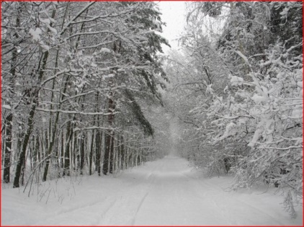
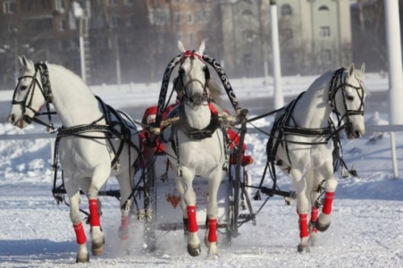
И уносят меня, и уносят меня
В звенящую снежную даль
Три белых коня, эх, три белых коня
Декабрь и январь и февраль!

Slide 8
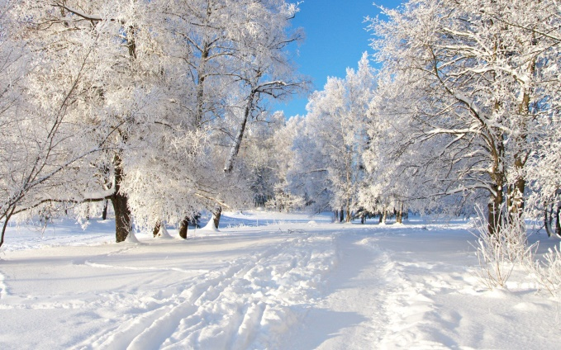
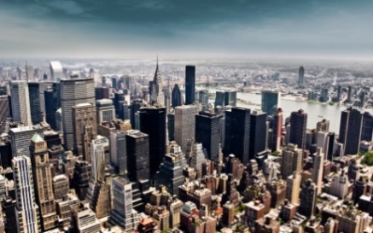
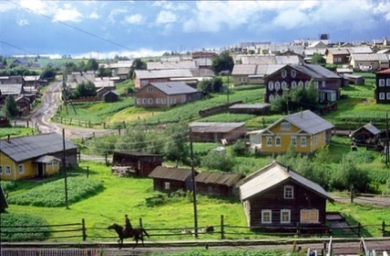
Кабы не было зимы в городах и сёлах
Никогда б не знали мы этих дней весёлых
Не кружила б малышня возле снежной бабы
Не петляла бы лыжня кабы кабы кабы...

Slide 9
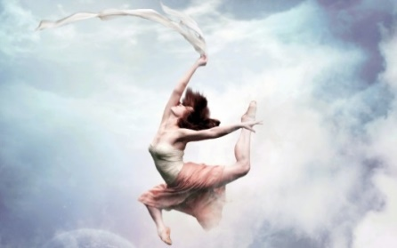
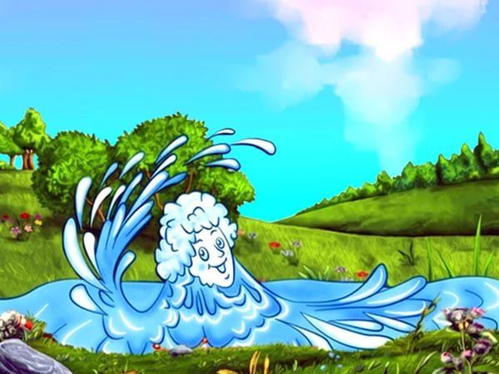
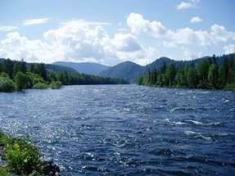
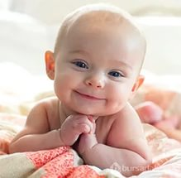
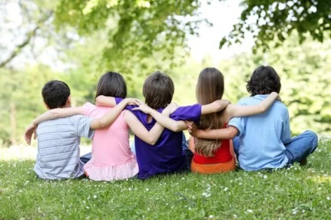
И тогда, наверняка, вдруг запляшут облака,
И кузнечик запиликает на скрипке.
С голубого ручейка начинается река,
Ну а дружба начинается с улыбки.

Slide 10
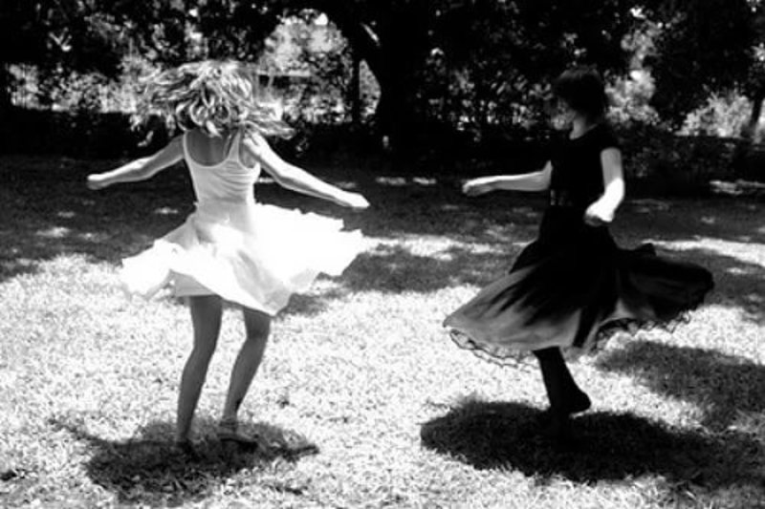
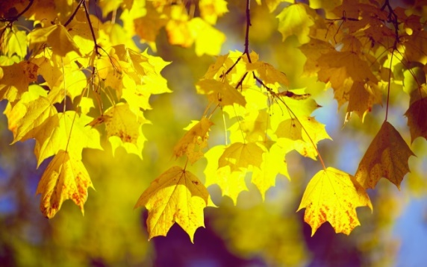
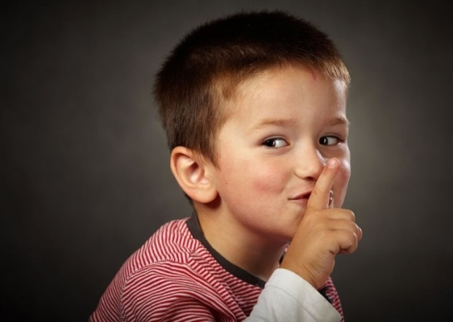
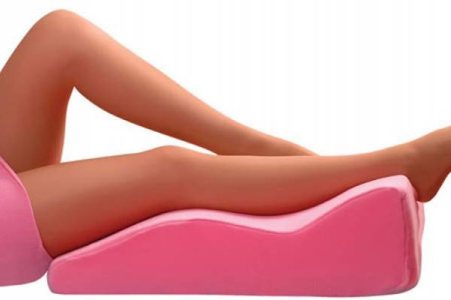
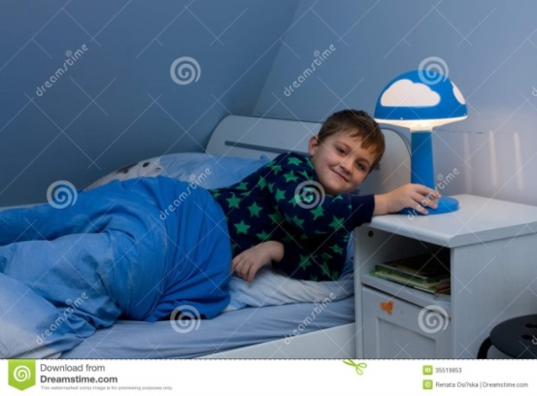
Листья желтые над городом кружатся,
С тихим шорохом нам под ноги ложатся,
И от осени не спрятаться, не скрыться,
Листья желтые, скажите, что вам снится.

Slide 11
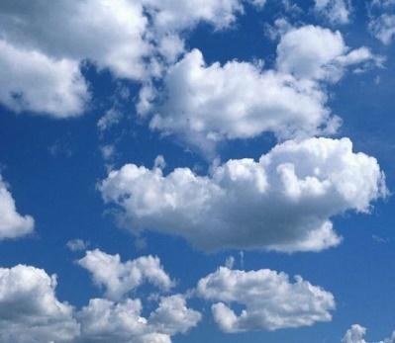
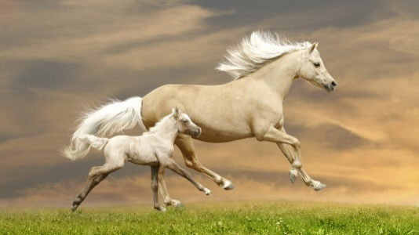
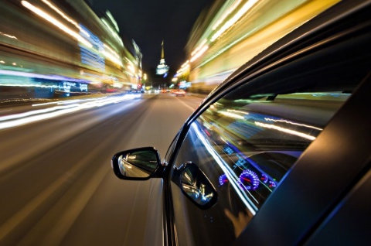
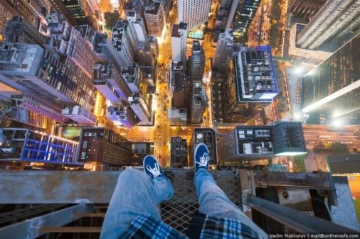
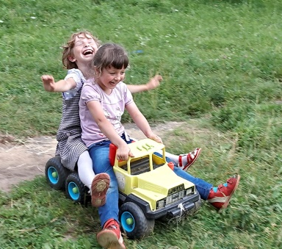
Облака - белогривые лошадки.
Облака, что вы мчитесь без оглядки?
Не смотрите вы, пожалуйста, свысока,
А по небу прокатите нас, облака!

Slide 12
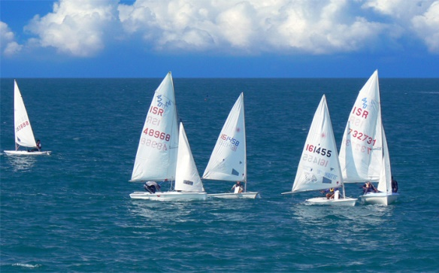
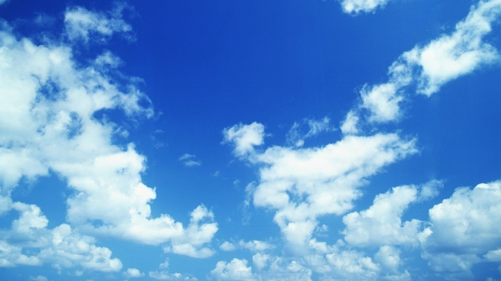
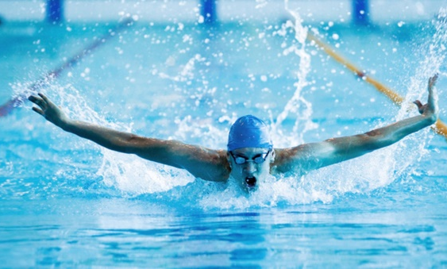
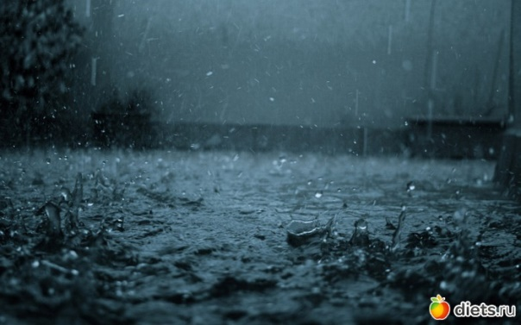
Белые кораблики, белые кораблики
По небу плывут.
Белые кораблики, белые кораблики
Дождики везут.

Slide 13
«Зимние чудеса»
Протянулся через дорогу и скрылся в густом ельничке разгонистый ежиный след. Лисий, строченый, лапка за лапкой, вьется вдоль зимней дороги. Белка перебежала дорогу и, вздернув пушистый рыжий хвост, быстро взмахнула на ветви опавшей елки.
По вершинам зеленых лиственниц прыгают лесные синички, порхают скворцы, переговариваются клесты. А внизу, на рябине, рассыпались красногрудые снегири. Стряхнув серебряный иней, взлетели всей стайкой и, точно румяные бусы, расселись на ветвях голой березы.
В лесу Мороз кружева развесил - ни пером описать, ни в сказке сказать! Невзначай зацепишь - летит на шапки алмазная легкая пыль, вперемешку с желтыми листьями.

Slide 14
«Осень в лесу»
Осень - красивое время года, когда листья деревьев окрашиваются в зеленые цвета, лес покрывается в багряные, красные, желтые и коричневые краски. Зелеными остались только сосны, елки и лиственницы. Всё чаще солнечные дни сменяет продолжительный дождь - переход к весне.
- Жители леса! - закричал раз утром мудрый Ворон. - Осень у лесного порога, все ли к её приходу готовы? Как эхо, донеслись голоса из леса:
- Готовы, готовы, готовы...
- А вот мы сейчас проверим! - каркнул Ворон. - Перво-наперво осень холоду в лес напустит - что делать станете?
Откликнулись звери:
- Мы, зайцы, лисицы, медведи, в зимние шубы переоденемся!
- Мы, барсуки, еноты, в тёплые норы спрячемся!
- Мы, ежи, летучие мыши, белки, сном беспробудным уснём!
Откликнулись птицы:
- Мы, перелётные, в тёплые края улетим!
- Мы, ласточка, дрозд, жаворонок, пуховые телогрейки наденем!

